Slide 1
The Structural Power of Reconfigurable Circuits in the Amoebot Model
Átprogramozható Áramkörök Szerkezeti Ereje az Amőba Modellben
KÉSZÍTETTE: BÉRES GÁBOR KRISTÓF, TÓTH BOTOND, WERNER BENDEGÚZ

Slide 2
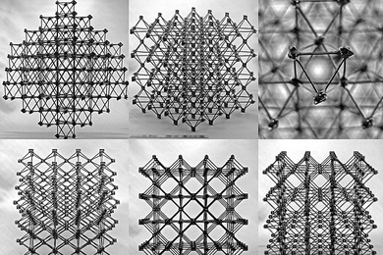
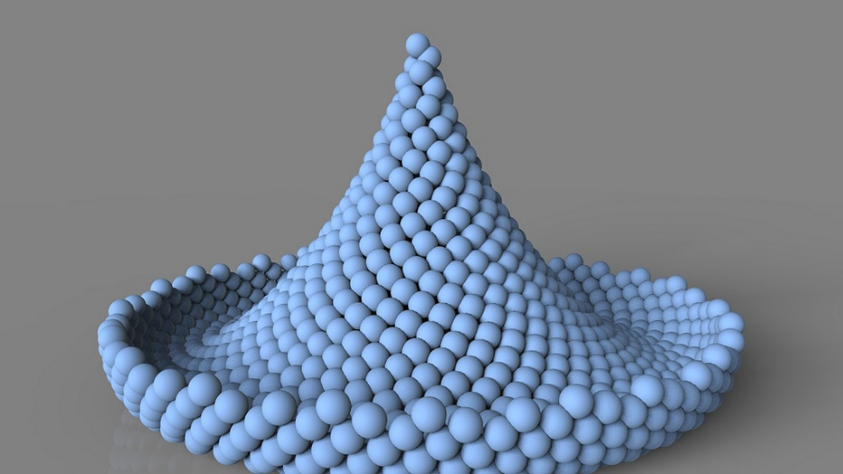
Bevezetés az amőbamodellbe
Az amőbamodell egy programozható anyagot ír le, amely apró, robotikus egységekből (amőbotokból) áll.
Ezek az egységek egy végtelen háromszög rácsra helyezkednek el, és képesek mozogni tágulás és összehúzódás révén.
A cél a kollektív viselkedés vizsgálata és optimalizálása.
Notes:
A modell kiterjeszthető átprogramozható áramkörökkel, amelyek lehetővé teszik az amőbotok közötti gyors kommunikációt. Az áramkörök segítségével az információ azonnal továbbítható a csatlakoztatott amőbotok között. Ez jelentősen felgyorsít alapvető problémákat, mint a vezetőválasztás, alakfelismerés és energiaelosztás.

Slide 3
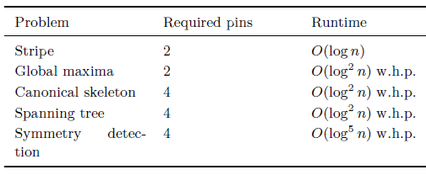
Fő kutatási kérdések a cikkben
Stripe problem vagy Csík probléma
Globális maximum probléma
Csontváz-probléma
Spanning tree létrehozása
Szimmetria detektálás
Notes:
Egy adott tengely mentén elhelyezkedő amőbotok azonosítása. Az adott szerkezet legmagasabban elhelyezkedő amőbotjának megtalálása. Egy határ amőbotokat tartalmazó ciklus kialakítása. Az amőbotok kapcsolati hálójának megszervezése. Az amőbaszerkezet szimmetriáinak azonosítása.

Slide 4
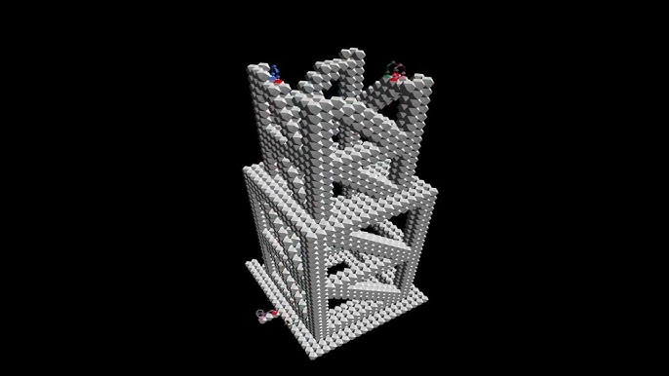
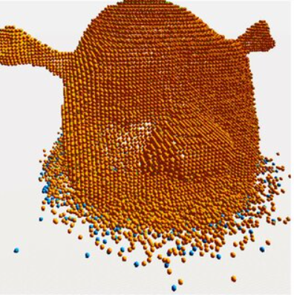
Alkalmazások és jelentőség
Az amőbamodell és az átprogramozható áramkörök gyors alakváltásra, energiahatékony adatátvitelre, és szerkezeti monitorozásra használhatók.
Az új megközelítések polilogaritmikus időbonyolultságot érnek el, jelentős teljesítményjavulást kínálva.

Slide 5
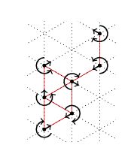
Modell felépülése
Végtelen háromszög gráf rács
Helyi mozgások (összehúzódás, tágulás)
Minden csúcson legfeljebb 1 amoebot
Közös irány orientáció
Minden amoebot összehúzodott
Összefüggőek

Slide 6
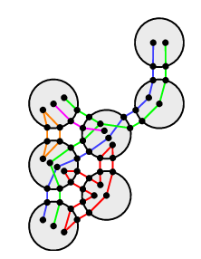
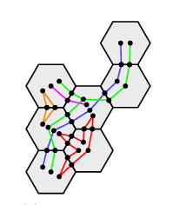
Áramköri kiterjesztés
Külső kapcsolatok: Minden amoebot között k db él
Csapok egységesek (k ≥ 1)
Csapkészlet felosztása diszjunkt halmazokra
Áramkörök alakulnak ki
Primitív jelküldés partíciókon
Hatszögletű mozaik

Slide 7
PASC algoritmus
Láncok -> amoebotok rendezett sorozata (u_{i} és u_{i+1} szomszédok)
Vezetőválasztás
Lánc meghatározása
Algoritmus célja: azonosítók kiszámítása

Slide 8
Azonosítók lánc mentén - előkészületek
Referencia amoebot
Minden amoebot aktív vagy passzív
Két áramkör létrehozása
Elsődleges és másodlagos partíció halmaz
Összekötés:
Aktív: elsődleges -> elődje másodlagos másodlagos -> elődje elsődleges
Passzív: elsődleges -> elődje elsődleges másodlagos -> elődje másodlagos

Slide 9
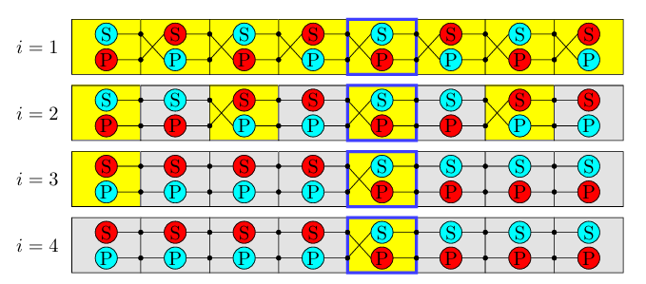
Azonosítók lánc mentén - folyamat
Referencia amoebot aktíválja az elsődleges áramkört (jelzés)
Aki a másodlagoson kapott jelzést, a 2.körben a másodlagoson jelez, majd passszív lesz
Addig tart, amíg a 2.kör csendes

Slide 10
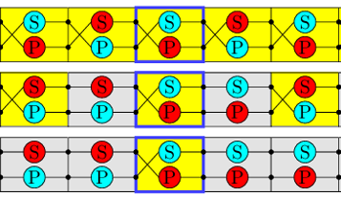
Azonosítók lánc mentén - azonosítók
Minden körben minden amoebot az egyik áramkörén kap jelzést
Elsődleges áramkör: 0
Másodlagos áramkör: 1
Minden jelzés egy bit, visszafele kell jegyezni: (x_{k−1}​,...,x₀​), x_{i} körben 1 vagy 0
k az iterációk száma ( 0 ≤ i < k )
Példa:
0 1 0 1 0
10 11 00 01 10
110 111 000 001 010

Slide 11
Azonosítók lánc mentén - bitek
Kettes komplemens ábrázolás
Pozitív és 0
000: 0
001: 1
010: 2
Negatív
bitek invertálása
1 hozzáadása
111 -> 000 -> 001: -1
110 -> 001 -> 010: -2
0 1 0 1 0
10 11 00 01 10
110 111 000 001 010

Slide 12
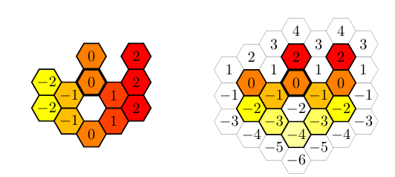
Térbeli azonosítók
Adott egy d irány és egy egy 90°-al elforgatott d’ irány
pl.: d=E -> d’=N
Diszjunkt csíkokra partícionálás
Minden csík ismeri az elődjét és utódját
Csíkok összekötése

Slide 13
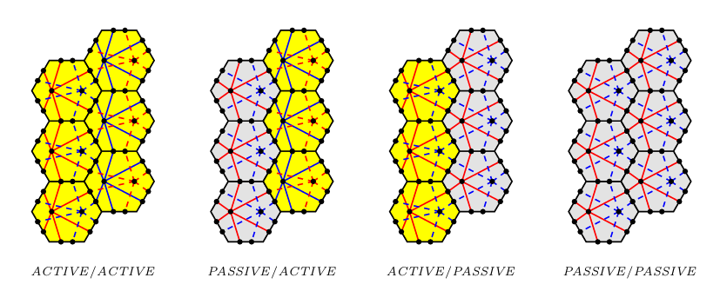
Térbeli azonosítók
Adott egy d irány és egy egy 90°-al elforgatott d’ irány
pl.: d=E -> d’=N
Diszjunkt csíkokra partícionálás
Minden csík ismeri az elődjét és utódját
Csíkok összekötése
PASC algoritmus a csíkok halmazán

Slide 14
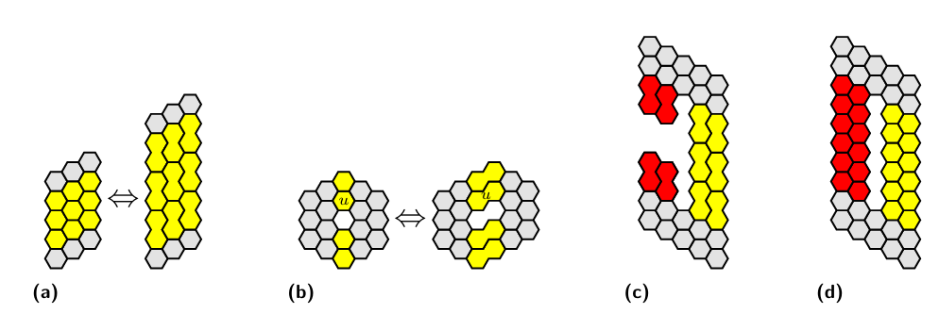
Stripe problem
Probléma: Egy adott u amoebot és X tengely
Összes, a tengelyes áthaladó amoebot meghatározása
Fontos a konfliktusok elkerüléséhez, gyors alakváltás
PASC algoritmus megoldja

Slide 15
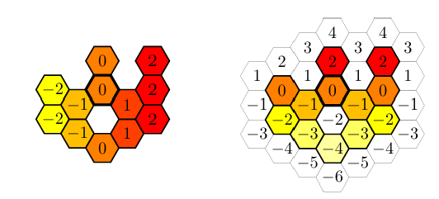
Globális maximum probléma
Probléma: Egy adott amoebot halmaz globális maximumának meghatározása
PASC algoritmus által kiosztott azonosítók meghatározzák a szélsőértékeket egy tengely mentén

Slide 16
Csontváz-probléma megfogalmazása
Egy amőbotokból álló struktúrában meg kell találni egy olyan ciklust, amely az összes határon lévő amőbotot tartalmazza
Ezt a csontvázat egy algoritmus segítségével kell kialakítani, amely biztosítja, hogy mindig azonos eredményt kapjunk (ún. kanonikus csontváz).
A cél: egy egyedi, meghatározott módon konstruált csontváz (skeleton) létrehozása.
Notes:
Ez a dia bevezetőként szolgál a problémához. Az amőbot-modell egyik nagy kihívása, hogy adott egy összekapcsolt struktúra, és ezen belül kell egy egyedi, jól meghatározott körvonalat létrehozni. Ez a körvonal segíthet például az alakfelismerésben vagy az energiahatékony mozgásban. Egy jól meghatározott csontváz segíthet: Az alakzatok felismerésében és azok egységes azonosításában.
A szerkezet szimmetriáinak meghatározásában.
Az energiahatékony kommunikációs hálózatok létrehozásában az amőbotok között.

Slide 17
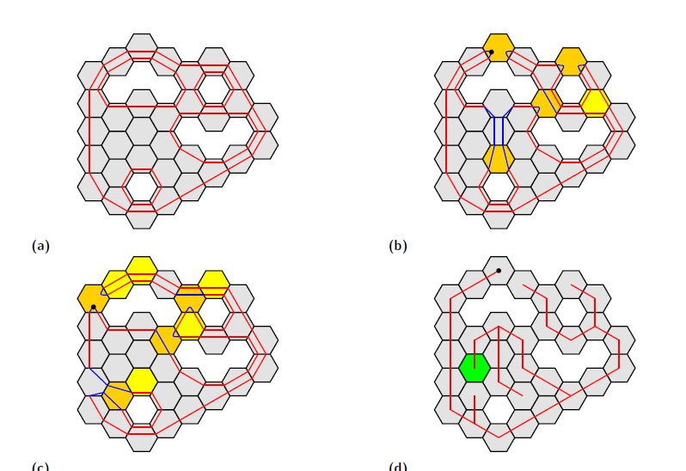
Kanonikus csontváz megalkotása
Az algoritmus egy irányt és egy előjelválasztást használ a csontváz egyedi meghatározására
(NNW, +)
(N, +)-

Slide 18
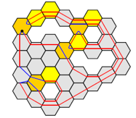
Csontváz létrehozásának lépései
Globális maximum keresés: A szerkezetben a legmagasabban lévő határ-amőbot kiválasztása.
Csontváz kiindulási pontjának meghatározása.
Kapcsolódó amőbotok és határok összekötése az egyedi útvonal létrehozásához.
Notes:
A csontváz nem véletlenszerűen keletkezik, hanem egy jól meghatározott módszertan szerint. Az irány (pl. észak) és az előjel (pl. pozitív) segítségével minden esetben ugyanazt az alakzatot kapjuk. Ez fontos, mert így egyértelműen azonosíthatjuk a különböző szerkezeteket.

Slide 19
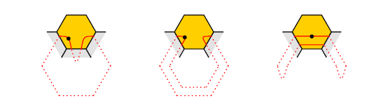
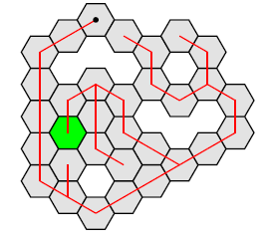
Csontváz és kapcsolódó határok
A határ-amőbotokat tartalmazó kisebb körökből indulunk ki.
Ezeket egyesítjük egy egyetlen csontvázzá egy jól meghatározott útvonal segítségével.
A csontváz mentén található amőbotok egy fa struktúrát alkotnak, amely további algoritmusokhoz használható.
A csontváz nem törik meg és minden határ-amőbotot tartalmaz.
Notes:
A csontváz-probléma egyik kihívása az, hogy a szerkezetben előfordulhatnak belső határok, amelyeket szintén figyelembe kell venni. Az algoritmus biztosítja, hogy minden határ beépüljön, és egy összefüggő útvonal jöjjön létre.

Slide 20
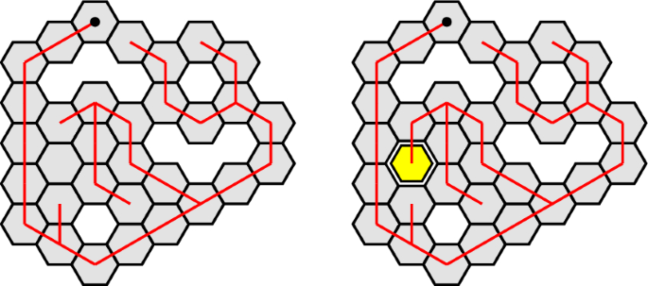
Spanning tree létrehozása
A csontvázból először létrehozunk egy fát
Csontváz út π = (v1, . . . , vm) → 1 csúcs többször előfordulhat
PASC algoritmus-al minden csúcs első előfordulását meghatározzuk
Minden amőbot első előfordulásakor jelez az elődjének ezzel a fát létrehozva
Hogy spanning tree-t kapjunk, hozzáadjuk a belső node-okat a fához
minden belső node-hoz hozzáadunk egy élt az északi szomszédjától
O(log n) futási idő

Slide 21
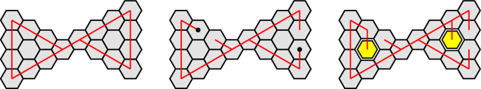
Spanning tree csontváz nélkül
Ha az amőbotokból álló struktúra nem tartalmaz lyukat, a spanning tree csontváz út nélkül létrehozható
Minden szomszédos határ-amőbot pár közé felveszünk egy élt
Minden ezzel létrejött ciklusban választunk egy vezetőt, aminek eltávolítjuk az egyik élét ezzel megszüntetve a ciklust
Hogy spanning tree-t kapjunk, hozzáadjuk a belső node-okat a fához
O(log n) futási idő

Slide 22
Szimmetria detektálás
Egy amőbotokból álló struktúra szimmetriái a különböző irányú és előjelű kanonikus csontvázainak összehasonlításával detektálható
minden (d, s) kanonikus csontvázat egy egyedi bit sorozattá alakítunk
bitek összehasonlítása csontvázak helyett → polilogaritmikus futási idő: O(log^5 n)
2 fajta szimmetria értelmezhető
lehet valamelyik tengelye mentén szimmetrikus
lehet forgásszimmetrikus (2-fold, 3-fold, 6-fold)

Slide 23
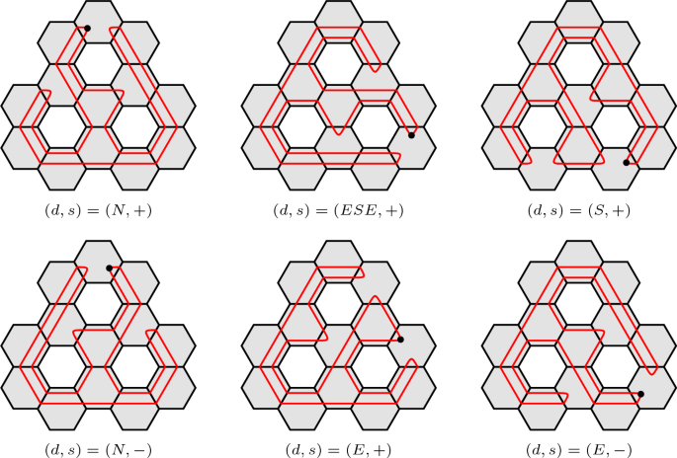
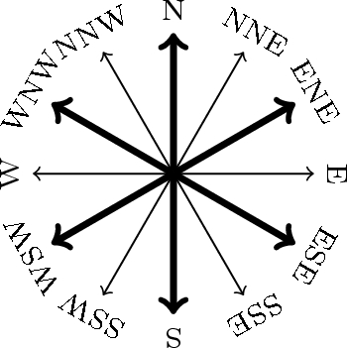
Szimmetria detektálás
Északi irányú tengelyre szimmetrikus, ha az (N,+) és (N, -) csontvázak szimmetrikusak
Keleti irányú tengelyre szimmetrikus, ha az (E, +) és (E, -) csontvázak szimmetrikusak
2-fold szimmetrikus (180°), ha az (N, +) és (S, +) csontvázak szimmetrikusak
3-fold szimmetrikus (120°), ha az (N, +) és (ESE, +) csontvázak szimmetrikusak
6-fold szimmetrikus (60°), ha 2 és 3-fold szimmetrikus

Slide 24
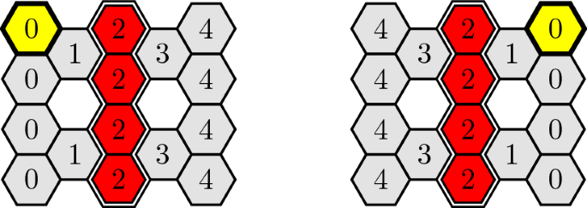
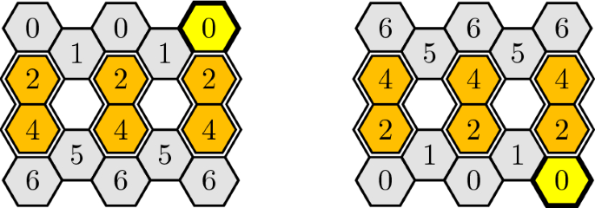
Szimmetria detektálás
Északi irányú tengelyre szimmetria példa
Keleti irányú tengelyre szimmetria példa

Slide 25
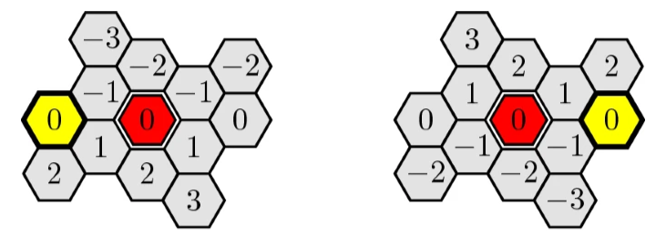
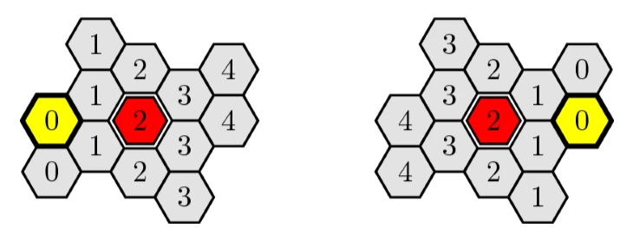
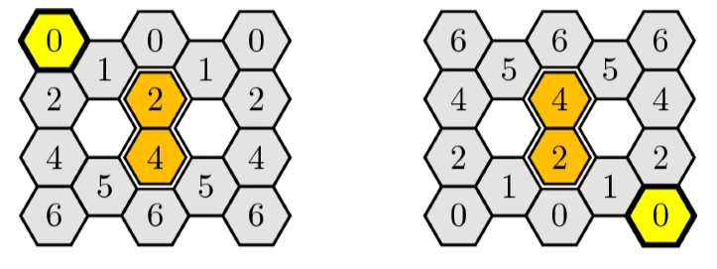
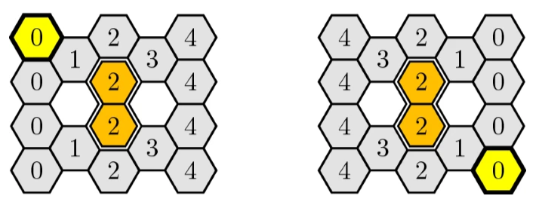
Szimmetria detektálás
2-fold szimmetria egy belső node-ra
2-fold szimmetria 2 belső node közti élre

Slide 26
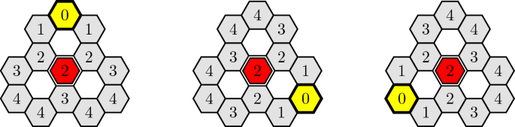
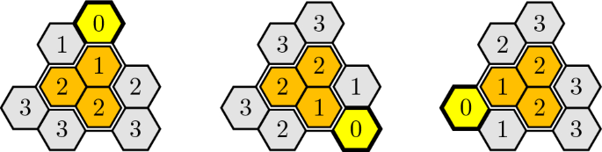
Szimmetria detektálás
3-fold szimmetria egy belső node-ra
3-fold szimmetria 3 belső node közötti pontra

Slide 27
Köszönjük a figyelmet!

